Slide 1


Principales Eventos Realizados

Slide 2


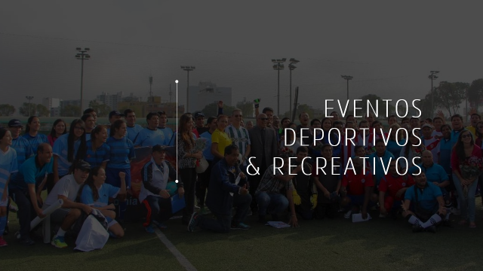
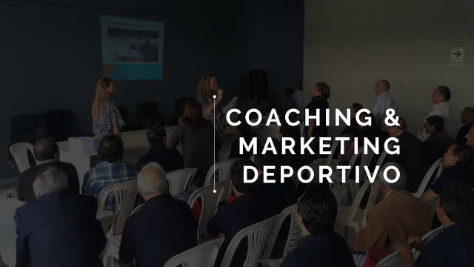

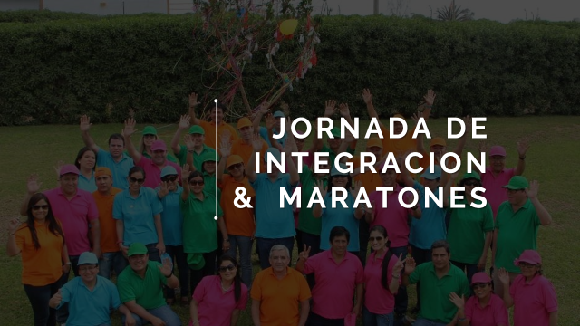
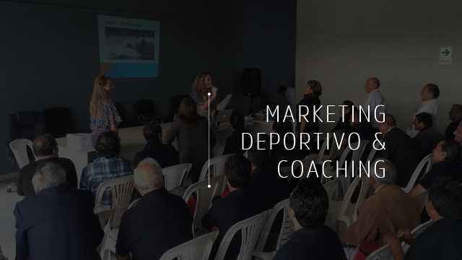
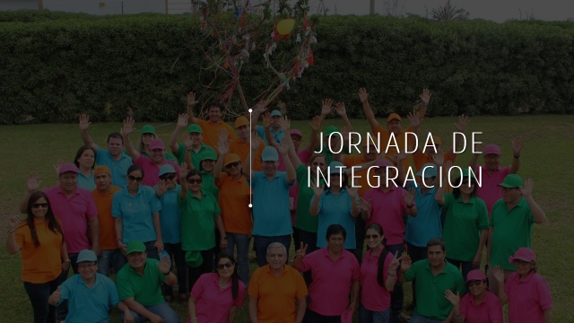

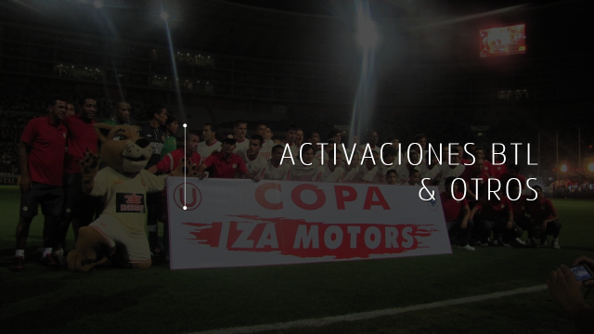

Slide 3
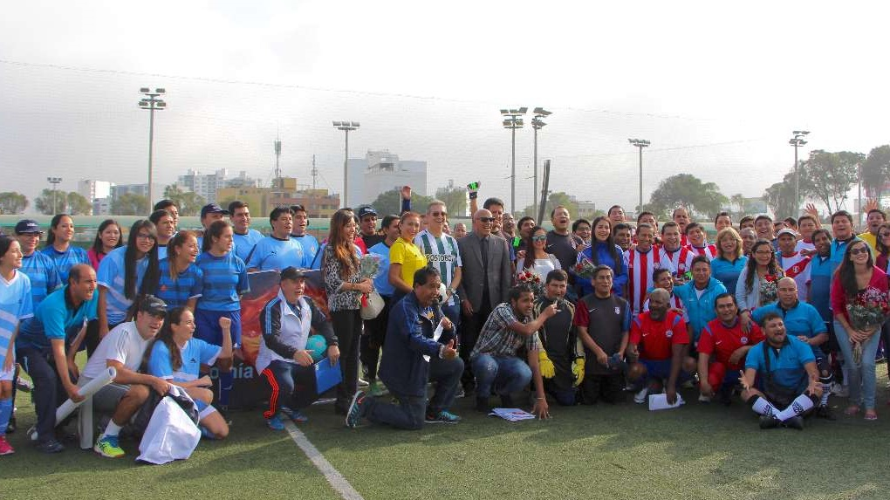
EVENTOS
DEPORTIVOS
& RECREATIVOS

Slide 4
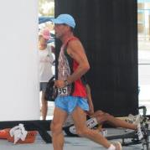
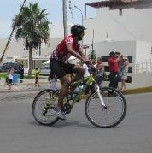
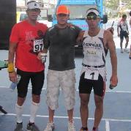
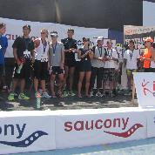

Triatlon Cross
Punta Hermosa 2012
Contratante: Organización Propia
Fecha: 31 de Marzo del 2012
Escenario: Instalaciones del Club Náutico de Punta Hermosa
Inicio

Slide 5
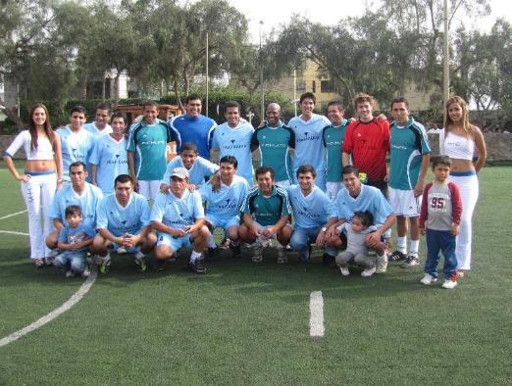
Torneo Inter Empresas Mineras “Copa Manuel Plenge”
Contratante: MIQ Logistics
Fecha: 26 de Mayo del 2012
Escenario: Deporcentro Casuarinas
Empresas Participantes:
Minera Trafigura
Minera Chinalco
Minera Rio Tinto
Cementos Pacasmayo
Minera Glencore
Minera Southern Perú
Minera Milpo
MIQ Logistics
Minera Barrick
Ransa
Minera Ares
Minera Votorantim
Minera Goldfields
Minera Antamina
Minera Volcan
Inicio

Slide 6
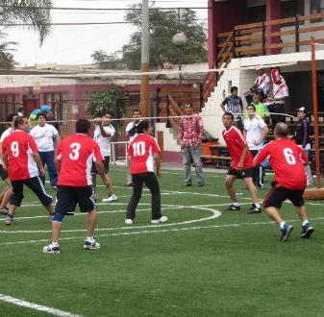
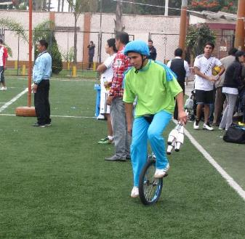
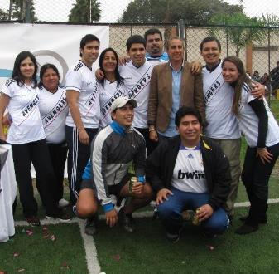
Torneo Interno de Vóley Mixto
Contratante: MIQ Logistics
Fecha: 14 de Julio del 2012
Escenario: Complejo Deportivo Alborada
Inicio

Slide 7
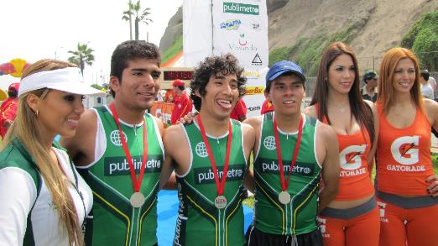
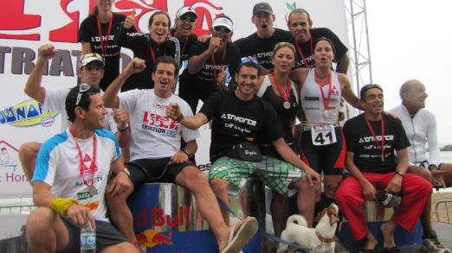
1ra Triatlón de Lima
Contratante: Organización Propia
Fecha: 22 de Julio del 2012
Escenario: Circuito de Playas – Costa Verde
Inicio

Slide 8
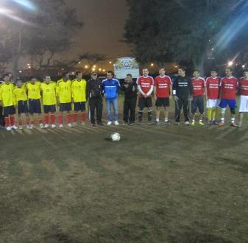
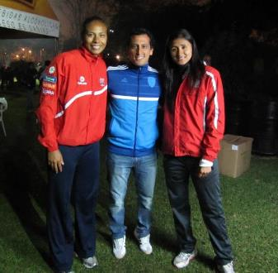
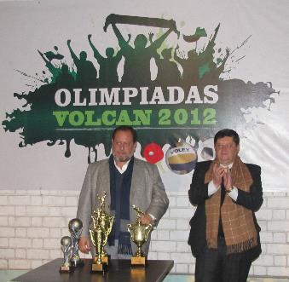
Olimpiadas Volcan
Contratante: Compañía Minera Volcan
Fecha: Agosto – Setiembre del 2012
Escenario: Club Hebraica
Disciplinas: Futbol 7 – Vóley Mixto – Ping Pong
Inicio

Slide 9
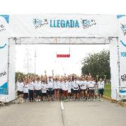
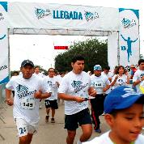
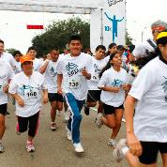
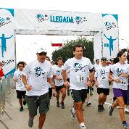
Corre Antamina 10K
Contratante: Minera Antamina
Fecha: 09 de Junio del 2013
Escenario: Pentagonito – San Borja
Cantidad de participantes: 600 personas
Video: http://youtu.be/c2pIp6mGbNA
Inicio

Slide 10
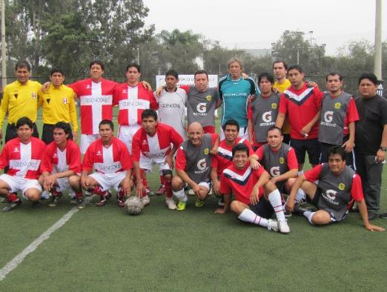
Torneo Inter Empresas Mineras “Copa Alejandro Fang”
Contratante: MIQ Logistics
Fecha: 22 de Junio del 2013
Escenario: Deporcentro Casuarinas
Video: http://youtu.be/2BT0P0RvGD8
Empresas Participantes:
Minera Trafigura
Minera Chinalco
Cementos Pacasmayo
Minera Glencore
Minera Milpo
MIQ Logistics
Ransa
Minera Votorantim
Minera Goldfields
Minera Antamina
Komatsu-Mitsui Maquinarias Perú
Minera Yanacocha
Minera Southern Perú
Minera Jacobs
Minera Rio Tinto
Minera Hochschild
Inicio

Slide 11

Actividad InHouse 2013
Contratante: EY
Fecha: 15 y 18 de Octubre del 2013
Escenario: Local EY
Disciplinas:
Play Station
Fulbito de Mano
Ajedrez
Inicio

Slide 12
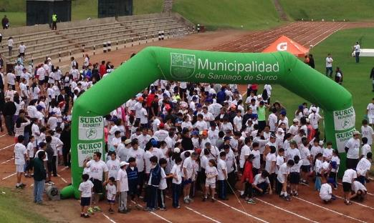
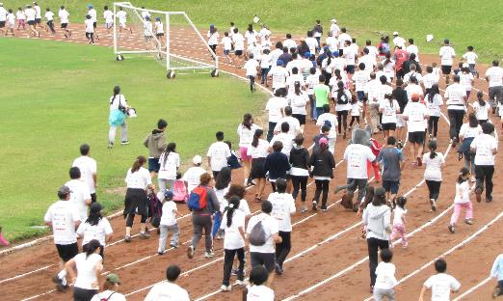
Trote Familiar de La Inmaculada 5K
Contratante: APAFA – Colegio de La Inmaculada
Fecha: 27 de Octubre del 2013
Escenario: Colegio de La Inmaculada
Cantidad de participantes: 700 personas
Video: http://youtu.be/8zSHlbd5468
Inicio

Slide 13
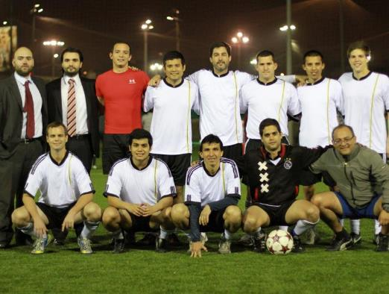
Interestudios de Abogados 2013
Contratante: Estudio Grau Abogados
Fecha: Noviembre 2013
Escenario: Complejo Deportivo La 10
Video: http://youtu.be/SHoCizkeTfA
Estudios Participantes:
Estudio Benites, Forno y Ugaz Abogados
Estudio Delfino Isola Bruce Abogados
Estudio Delmar Ugarte Abogados
Estudio Echecopar
Estudio Ferrero Abogados
Estudio Grau Abogados
Estudio Olaechea
Estudio García Sayán Abogados
Estudio Hernández & Cia Abogados
Estudio Miranda & Amado Abogados
Estudio Muñiz, Ramírez, Pérez - Taíman & Olaya Abogados
Estudio Payet Rey Cauvi Abogados
Estudio Rodrigo, Elías & Medrano Abogados
Estudio Rosselló Abogados
Estudio Rubio Leguía Normand
Inicio

Slide 14
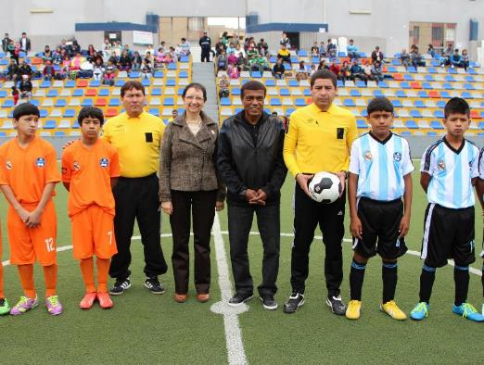
Campeonato de Fútbol
Copa Edelnor 2014
Fut-7 Cat. 2001
Contratante: Edelnor S.A.
Fecha: Mayo – Agosto 2014
Escenario: Complejo Deportivo La 10
Video: https://www.youtube.com/watch?v=HOP7btCm5b0
Sedes:
Puente Piedra
Huacho
Comas
San Juan de Lurigancho
Carmen de la Legua
Lima
Talara
Junín
Magdalena
Inicio

Slide 15

OLIMPIADAS EY 2014
Contratante: EY
Fecha: Agosto y Septiembre de 2014
Escenario: Liceo Naval de San Borja
Disciplinas
Deportivas:
Fútbol (Masculino, Femenino, Master)
Básquet
Vóley
Recreativas:
Ajedrez
Fulbito de Mano
PS4 (PES 2015)
Vídeo: https://www.youtube.com/watch?v=yW0iitpOpFo
Inicio

Slide 16
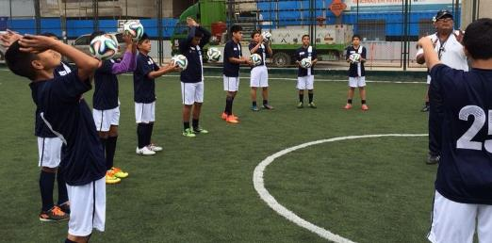
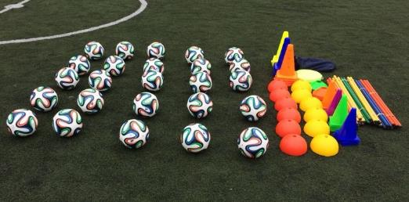
Entrenamiento Seleccionados Edelnor
Cat - 2001
Contratante: Edelnor
Fecha: Setiembre – Noviembre 2014
Escenario: Centros de Entrenamiento
Inicio

Slide 17
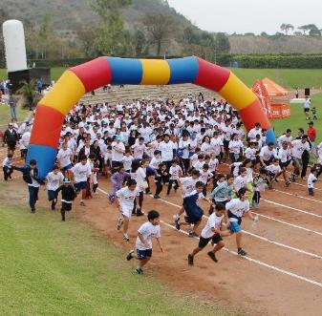
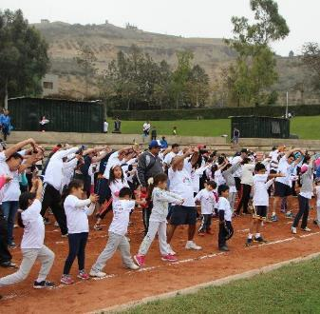
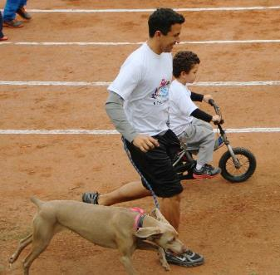
II Trote Familiar de La Inmaculada 5K
Contratante: APAFA – Colegio de La Inmaculada
Fecha: 8 de Octubre del 2014
Escenario: Colegio de La Inmaculada
Cantidad de participantes: 800 personas
Video: https://www.youtube.com/watch?v=uIpr-pC_CYI
Inicio

Slide 18

Torneo Amistad 2014
Cat - 2001
Fecha: 8 Octubre 2014
Escenario: Liceo Naval de San Borja
Video: https://www.youtube.com/watch?v=P67pGQ7aXe0
Inicio

Slide 19
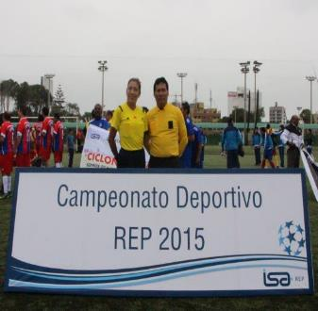
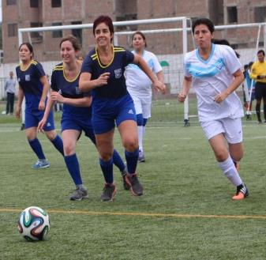
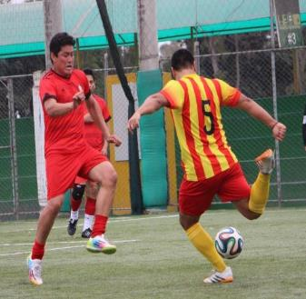
Campeonato Full Day Deportivo 2015
Contratante: ISA REP
Fecha: 23 de Mayo 2015
Escenario: Complejo Deportivo Cancha La 10 – Surquillo
Video: https://www.youtube.com/watch?v=PPwi1t13S0Q
Inicio

Slide 20
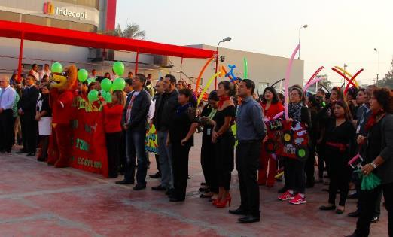
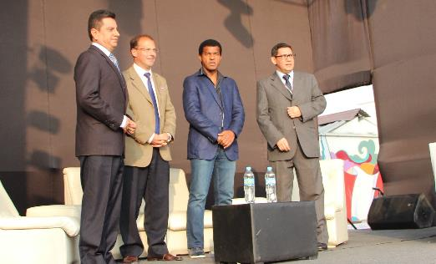
Inauguración Torneo Indecopi 2015
Contratante: Indecopi
Fecha: 05 de Junio 2015
Escenario: Sede Indecopi
Inicio

Slide 21
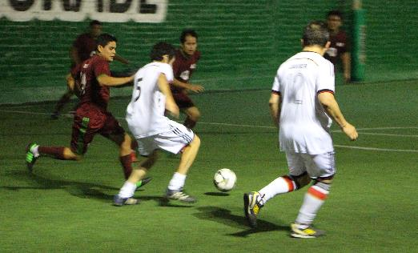
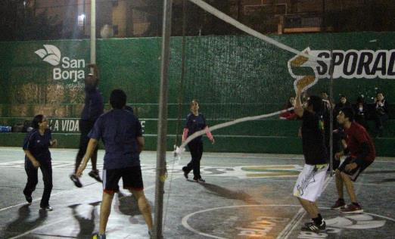
Torneo Indecopi 2015
Contratante: Indecopi
Fecha: 09 de Junio al 16 Julio del 2015
Escenario: Complejo Deportivo Rosa Toro
Inicio

Slide 22
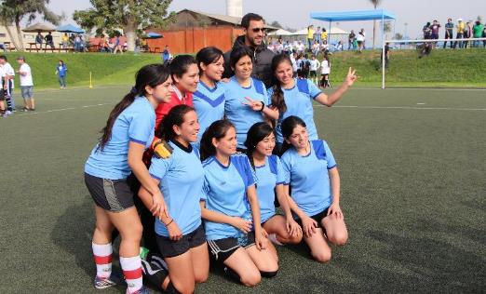
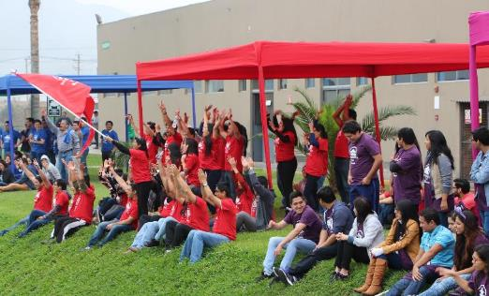
Interhouse Indecopi 2015
Contratante: Indecopi
Fecha: 17 Julio del 2015
Escenario: Club Sparza – Huachipa
Inicio

Slide 23

OLIMPIADAS EY 2015
Contratante: EY
Fecha: Setiembre y Octubre de 2015
Escenario: Liceo Naval de San Borja
Disciplinas
Deportivas:
Fútbol (Masculino, Femenino, Master)
Básquet
Vóley
Recreativas:
Ajedrez
Fulbito de Mano
PS4 (FIFA 2015)
Tenis de Mesa (Ping Pong)
Inicio

Slide 24

Torneo Amistad 2015
Cat - 2001
Fecha: 8 Octubre 2015
Escenario: Fútbol Plaza – Monterrico
Vídeo: https://www.youtube.com/watch?v=at5F74WaJ4Y
Inicio

Slide 25
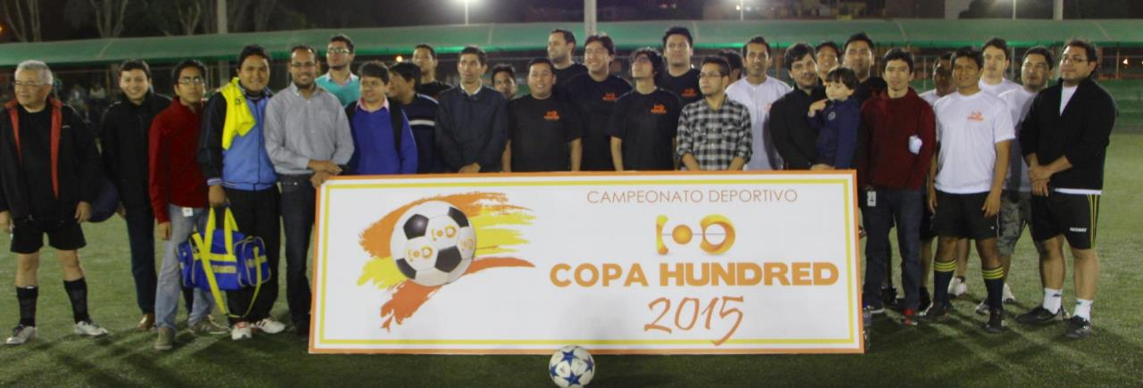
Campeonato Deportivo - Copa Hundred
2015
Contratante: Hundred
Fecha: 06 de Noviembre 2015
Escenario: Cancha La 10 de Surquillo y Liceo Naval de San Borja
Inicio

Slide 26
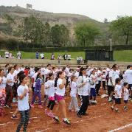
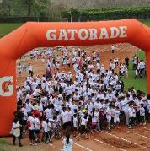
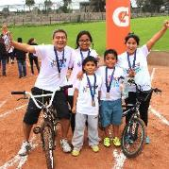
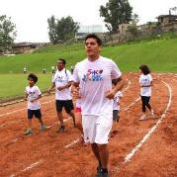
III Trote Familiar de La Inmaculada 5K
Contratante: APAFA – Colegio de La Inmaculada
Fecha: 22 de Noviembre del 2015
Escenario: Colegio de La Inmaculada
Cantidad de participantes: 800 personas
Video: https://www.youtube.com/watch?v=-a5YlPP4Y28
Inicio

Slide 27
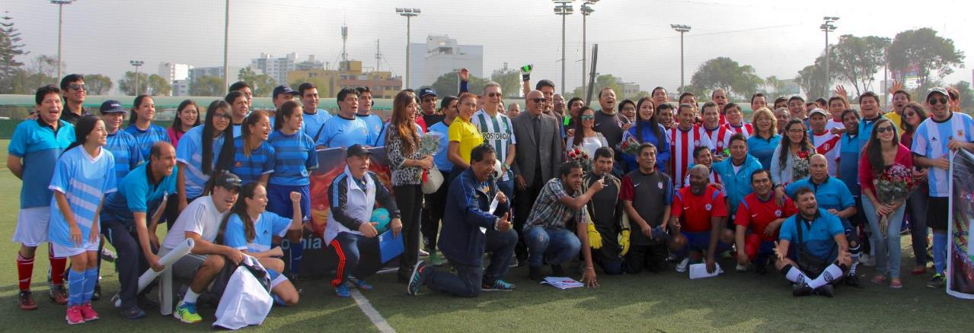
Campeonato Full Day Deportivo 2016
Contratante: ISA REP
Fecha: 21 de Mayo 2016
Escenario: Complejo Deportivo Cancha La 10 - Surquillo
Video: https://www.youtube.com/watch?v=4c8_bSXXQls
Inicio

Slide 28

Torneo Amistad 2016
Cat - 2001
Fecha: 8 Octubre 2016
Escenario: Fútbol Plaza – Monterrico
Inicio

Slide 29

OLIMPIADAS EY 2016
Contratante: EY
Fecha: Octubre de 2016
Escenario: Liceo Naval de San Borja
Disciplinas
Deportivas:
Fútbol (Masculino, Femenino, Master)
Básquet
Vóley
Recreativas:
Ajedrez
Fulbito de Mano
PS4 (FIFA 2016)
Tenis de Mesa (Ping Pong)
Inicio

Slide 30
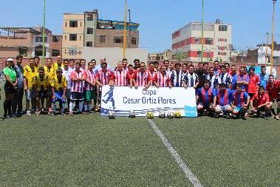

Copa "Cesar Ortiz Flores“
TECSUP
Contratante: TECSUP
Fecha: 28 de Febrero 2017
Escenario: Canchas del Polideportivo de TECSUP
Inicio

Slide 31

Copa One Mitsui 2017
Contratante: Grupo Mitsui Perú
Fecha: Sábado 08 de Abril de 2017
Escenario: Cancha La 10 de Surquillo
Inicio

Slide 32



Campeonato
ISA REP 2017
Contratante: ISA REP
Fecha: Sábado 27 de Mayo 2017
Escenario: Cancha La 11 de Surquillo
Vídeo: https://youtu.be/rs79SlxtjdY
Inicio

Slide 33

Torneo de Fútbol Deloitte 2017
Contratante: Deloitte & Touche
Fecha: Sábado 03 de Junio de 2017
Escenario: Institución Educativa Emblemática Melitón Carvajal
Inicio

Slide 34

Campeonato de Bowling 2017 – Deloitte
Contratante: Deloitte
Fecha: 18 al 23 de Octubre de 2017
Escenario: Bowling Larcomar
Inicio

Slide 35

Campeonato de Futbol 7 - Metso
Contratante: Metso
Fecha: Octubre - Noviembre de 2017
Escenario: Club AOPIP
Inicio

Slide 36


Torneo Relámpago de Fútbol
San Pedro Fabro 2017
Contratante: Organización Propia
Fecha: 13 de Diciembre 2017
Escenario: Colegio de la Inmaculada
Vídeo: https://www.youtube.com/watch?v=zqEBpA7kQEE
Invitados: Wilmar Valencia, Sergio Ibarra, Renzo Sheput, Roberto Mosquera, Jean Pierre Archimbaud y Jesús Cisneros
Inicio

Slide 37

ACTIVACIONES BTL
& OTROS

Slide 38

Presentación de Equipo Profesional Universitario de Deportes 2012
Contratante: Universitario de Deportes / ONG Solo Importas Tú
Fecha: 01 de Marzo del 2012
Escenario: Estadio Nacional – Lima Perú
Inicio

Slide 39

XXI Sudamericano Juvenil de Vóley Femenino Copa Unique 2012
Contratante:
Producción y Comercialización: Federación Peruana de Vóley
Activación de Marca: Unique S.A.
Fecha: Octubre de 2012
Escenario: Coliseo Eduardo Dibós
Inicio

Slide 40

XVIII Campeonato Sudamericano de Menores de Vóley Copa UAP Perú 2012
Contratante:
Producción y Comercialización: Federación Peruana de Vóley
Activación de Marca: Universidad Alas Peruanas - UAP / Unique S.A.
Fecha: Noviembre del 2012
Escenario: Coliseo Miguel Grau
Inicio

Slide 41

Cuadrangular Internacional de Vóley Copa Unique 2013
Contratante:
Activación de Marca: Unique S.A.
Fecha: 23 al 26 de Mayo del 2013
Escenario: Coliseo Eduardo Dibós
Inicio

Slide 42

Partido Amistoso Internacional Alianza Lima (PE) vs Manta FC (EC)
Contratante:
Producción General: Club Alianza Lima
Fecha: 01 de Junio del 2013
Escenario: Estadio Alejandro Villanueva “Matute”
Video: http://youtu.be/xRRowcBmrLs
Inicio

Slide 43


Campeonato Sudamericano
Menores Femenino de Voleibol Copa Unique 2014
Contratante:
Activación de Marca: Unique S.A.
Fecha: 02 al 06 de Julio del 2014
Escenario: Tarapoto – Perú
Inicio

Slide 44

Ceremonia de Juramentación de la Presidencia de la FPF
Contratante: Federación Peruana de Fútbol
Fecha: 05 de Enero 2015
Escenario: Complejo de la FPF – La Videna
Inicio

Slide 45




Día Internacional de la Eliminación de la
Discriminación Racial - FPF
Contratante: Federación Peruana de Fútbol
Organizador: Defensoría del Pueblo
Fecha: 21 de Marzo 2015
Escenario: Plazuela San Pedro - Lima
Inicio

Slide 46

Activaciones en Palco Vip
Partido Amistoso Internacional
Perú vs México
Contratante: Federación Peruana de Fútbol
Fecha: 03 de Junio 2015
Escenario: Palco Vip – Estadio Nacional
Inicio

Slide 47




Festival
Festideporte - Ventanilla
Contratante: Federación Peruana de Fútbol
Fecha: 26 de Setiembre 2015
Escenario: Centro de Formación Deportiva de Ventanilla
Inicio

Slide 48



Festival
Festideporte - Surco
Contratante: Federación Peruana de Fútbol
Fecha: 17 de Octubre 2015
Escenario: Complejo Deportivo José Carlos Carbajal Linares - Santiago de Surco
Inicio

Slide 49


Activaciones en Eliminatorias Mundial Rusia 2018
Perú vs Paraguay
Contratante: Federación Peruana de Fútbol
Fecha: 06 de Noviembre 2015
Escenario: Estadio Nacional
Zonas: Camarín de Árbitros / Zona de Comisarios / Zona de Doping
Inicio

Slide 50


Activaciones en Eliminatorias Mundial Rusia 2018
Perú vs Ecuador
Contratante: Federación Peruana de Fútbol
Fecha: 06 de Setiembre 2016
Escenario: Estadio Nacional
Zonas: Palco Vip / Camarín de Árbitros / Zona de Comisarios / Zona de Doping
Inicio

Slide 51

JORNADA DE
INTEGRACION

Slide 52


Jornada de Integración
Funcionarios Edelnor
Contratante: Edelnor S.A.
Fecha: 06 Noviembre 2014
Escenario: Hacienda la Gentileza – Lurín
Vídeo: https://www.youtube.com/watch?v=1C_IXyUNLJY
Inicio

Slide 53

Jornada de Integración 2015
Contratante: Jockey Plaza
Fecha: 05 de Noviembre 2015
Escenario: Centro Naval de San Borja
Disciplinas
Deportivas:
Fútbol (Masculino, Femenino)
Vóley Mixto
Recreativas:
Fulbito de Mano
Tenis de Mesa
Sapo
Vídeo: https://www.youtube.com/watch?v=2Fg2PUqp4QQ
Inicio

Slide 54

Gymkana Deloitte 2016
Contratante: Deloitte & Touche
Fecha: 24 de Setiembre 2016
Escenario: Círculo Militar del Perú - Sede Jesús María
Inicio

Slide 55

Jornada de Integración – Metso 2017
Contratante: METSO
Fecha: Viernes 21 de Julio 2017
Escenario: Granja Azul
Inicio

Slide 56

Jornada de Integración
San Pedro Fabro 2017
Contratante: Organización Propia
Fecha: 16 de Diciembre 2017
Escenario: Granja Azul
Vídeo: https://www.youtube.com/watch?v=MZ4jn7aemEs
Inicio

Slide 57

MARKETING
DEPORTIVO &
COACHING

Slide 58

Agencia Oficial Comercial y Marketing
Contratante: Club Alianza Lima
Periodo: 2013 - 2014
Inicio

Slide 59

Agencia Comercial y Marketing
Contratante: Club Juan Aurich
Periodo: Julio 2016
Inicio

Slide 60



Coaching para el plantel de
Jugadores Profesionales
Contratante: Club Juan Aurich
Fecha: 26 de Agosto del 2013
Escenario: Hotel Los Portales - Chiclayo
Inicio

Slide 61




Taller de Coaching y Feedback
para Directivos
Contratante: Federación Peruana de Vóley
Fecha: 14 de Diciembre del 2013
Escenario: Centro de Alto Rendimiento FPV - Videna
Inicio

Slide 62
Av. Primavera 1796 Of.: 701 - Surco
contacto@psportsm.com
01-344-2459

